Slide 1
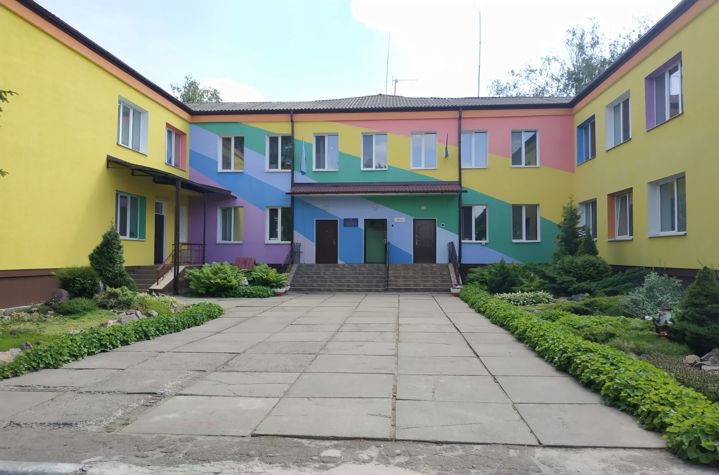
Бориспільський заклад дошкільної освіти
«Веселка»
Бориспільської міської ради

Slide 2
Завдання на 2023– 2024 навчальний рік
1. Виховання свідомого громадянина-патріота засобами культурно-історичних та загальнолюдських цінностей нації з використанням сучасних засобів та технологій.
2. Формування основ екологічної культури, розвиток спостережливості та естетичних почуттів під час ознайомлення із природою рідного краю.
3. Правове та громадянське виховання засобами художньої літератури.

Slide 3
Педагогічні ради
Педагогічна рада № 1
Серпень
1. Підсумки літнього оздоровлення. Панченко Л.Є.
2.Комплектація груп дітьми та педагогами. Панченко Л.Є.
3. Стан готовності груп до нового навчального року.
Ламашевська В.В.
4. Обговорення та затвердження річного плану роботи на 2023 - 2024 навчальний рік. Панченко Л.Є.
5. Схвалення освітньої програми закладу на 2023-2024 н.р., виду планування, повсякденного планування відповідно розробленого шаблону на новий навчальний рік. Ламашевська В.В.
6. Ознайомлення з матеріалами серпневої конференції.
Панченко Л.Є.
7. Затвердження єдиного дня проведення педагогічних годин.
Панченко Л.Є.
8. Проект рішення педагогічної ради. Ламашевська В.

Slide 4
Педагогічна рада № 2
на тему:
«Національно-патріотичне виховання як засіб становлення сучасного українця, адаптованого до нових умов життя»
1.Інформація про виконання рішень попередньої педради. Ламашевська В. В.
2.Аналітична доповідь. Панченко Л.Є.
3. Педагогічний аукціон: «Дидактичні ігри з національно-патріотичного спрямування» - педагоги
4.Роль музичної діяльності у національно-патріотичному вихованні дошкільнят. Хурда О. М.
5.Педагогічна реклама цікавих дидактичних ігор національно-патріотичного спрямування. Вихователі
6.Розгляд результатів медико-педагогічно-го контролю на заняттях з фізкульту-ри. Ламашевська В.В.
7.Порядок реагування на випадки боулінгу. Ламашевська В.В.
8. Рішення педради. Панченко Л.Є.

Slide 5
Педагогічна рада№ 3
Сучасні методи і технології екологічного виховання як крок до екологічної освіти сталого розвитку
«Я землі свій паросток зелений»
1.Виконання рішень попередньої педради. Ламашевська В
.2. Ділова гра «Карусель» (2 команди):
1 команда – формування основ екологічної компетентності у дошкільнят згідно вимог БКДО.
2 команда- методичні поради.
3. Дискусія «Заняття вчора, сьогодні, завтра» (сучасне заняття: яке воно?) Багрова С. М.
4. Гра «Асоціації»
5. Бліц-опитування «Що я знаю про охорону природи» -
Палійчук Т. М.
6. Наші знахідки (презентація дидактичних ігор) Вихователі
7. Заслуховування звітів педагогів, які атестуються.
8.Рішення педагогічної ради. Панченко Л.Є.

Slide 6
Педагогічна рада № 4
«Правове виховання в ЗДО: актуальність, проблеми, шляхи реалізації»
1.Виконання рішень попередньої педради. Ламашевська В.
2. Аналітична доповідь про стан правового виховання дошкільників.
Панченко Л.Є.
3. Практична робота зі створення проєкту «Правове виховання дошкільників» - (1 група– створення системи заходів щодо здійснення правового виховання дошкільників, 2 група – створення системи заходів щодо роботи педагогів з батьками)
4. Правознавчий Брейн-ринг «Подорож до країни казок» Шульга А. М.
5. Підсумки моніторингу якості освітнього процесу та рівня сформова-
ності життєвих компетентностей дітей усіх вікових груп. Ламашевська В.В.
6. Обмін досвідом з використання дидактичних ігор з правового виховання.
7..Підсумок резуль-татів медико-педа- гогічного контролю на заняттях з фізкультури. Ламашевська В.В.
8.Завдання на літній період. Панченко Л.Є.
9.Визначення питань. над якими буде працювати заклад в наступному навчальному році. Ламашевська В.В.
10.Рішення педагогічної ради. Панченко Л.Є..

Slide 7
Семінари- практикуми
Семінар и– практикуми
«Особливості національно-патріотичного виховання дітей дошкільного віку»:
Жовтень
1. Система національно-патріотичного виховання для дітей: пріоритети та засоби в контексті історичних викликів сучасності. Шульга О.М.
2.Гра - «Маршрутка по Україні» Анікієнко Т.А.
3.Вправа «Асоціативний ряд» Буренко А.О.
4.Пам’ятка вихователю про наповнення національного куточку.
и Ламашевська В.В.
5. Вправа: «Читання по колу». Кацан О.В.

Slide 8
Теоретико-практичний семінар
«До природи з любов’ю»
Листопад
Теоретичний блок:
1.Складові економічного виховання в ЗДО:
- умови, організація «екологічного простору» -
- методичні поради вихователям
- основні методи та прийоми – Юрковець С. В.
- форми роботи поза заняттями – Головко І. М.
2. Практичний блок:
«Вирішення завдань з теми «Екологія»:
2.1 робота в групах:
- природа протестує (мітинг диких тварин, рослин, водойм, повітря);
- помічники Землі: «Зберігаємо природу»
- вивчаємо екосистему
- відповідальна родина
- слід на землі

Slide 9
Відкриті заняття для педагогів міста
Анікієнко Т.А., вихователь, заняття “Українці ми маленькі, Україна наша ненька”
Хурда О.М., музичний керівник, музична розвага “Хай в серці кожної дитини живе любов до України”
Мельник Т.В., вчитель-логопед, заняття “В гостях у матусеньки мови”
Шульга І.Л., інструктор з фізкультури, День здоров’я “Подорож у країну здоров’я”

Slide 10
Курсова перепідготовка
Пройшли 7 педагогів

Slide 11
Проведено відкритих занять для педагогів закладу
Лиса В.В. – інтегроване заняття “Потішки для маленької дитини”
Буренко А.О. – заняття “Народні музичні інструменти”
Юрковець С.В. – заняття “Рідне місто моє”
Палатна-Гончарова – заняття “Віртуальна подорож до Асканії Нової”
Кругляк В.І. – драматизація казки “Пан Коцький”
Палійчук Т.М. – заняття “Ми друзі природи”
Кравчук М.В. – заняття “В гостях у Іванка та Софійки”

Slide 12
Проведено занять для педагогів закладу
Головко І.М. – заняття “Весняні квіти”
Живогляд І.О. - заняття “Наші пернаті друзі”
Коркач В.В. – заняття “Підводний світ”
Заєць Л.Г. – заняття “Комахи”
Кушнарьова М.Ю. – заняття “Дерева, кущі та ягоди”
Багрова С.М. – заняття “Краса рідного краю”
Шульга О.М. – заняття “Такий цікавий всесвіт”
Кущенко Л.М. – заняття “Взаємозв’язок у природі”
Маліченко І.О. - заняття “Лікарські рослини”

Slide 13
Проведено занять для педагогів закладу
Баранчук А.І. – драматизація казки “Колобок”
Мельник Н.В. – драматизація казки “Рукавичка”
Кацан О.В. – драматизація казки “Котик і півник”
Горбач Н.В. – драматизація казки “Ріпка”
Борщенко Н.В. – драматизація казки “Коза-дереза”
Близнюк А.М. – заняття по розвитку емоційної сфери у дітей
Шульга А.М. – дидактичні ігри для дітей з вадами зору

Slide 14
Атестація
Згідно перспективного плану, черговій атестації підлягало 8 педагогів, з яких було підтверджено кваліфікаційні категорії:
«спеціаліст першої кваліфікаційної категорії» - вихователю Шульзі О. М.; присвоєно кваліфікаційна категорія «спеціаліст 1 категорії» - вихователям Кругляк В. І, Лиса В. В., присвоєно кваліфікаційна категорія «спеціаліст ІІ категорії»- інструктору з фізичного виховання Шульзі І. Л. , присвоєно кваліфікаційна категорія «спеціаліст ІІ категорії» та підтверджено педагогічне звання «вихователь-методист» - вихователю – Юрковець С. В., підтвержено кваліфікаційну категорію «спеціаліст вищої категорії» - вихователю Кацан О. В., підтвержено кваліфікаційну категорію «спеціаліст вищої категорії» та присвоєння педагогічного звання «старший вихователь» - вихователю-методисту Ламашевській В. В. та підтвержено кваліфікаційну категорію «спеціаліст вищої категорії» та встановлення педагогічного звання «вчитель-логопед-методист» - вчителю-логопеду Мельник Т. В.

Slide 15
Всього по Бориспільському ЗДО «Веселка» ідуть до школи 102 дитини та з них брали участь у діагностуванні 97 дітей старшого дошкільного віку:
Рівні розвитку пізнавальних процесів | Загальна кількість дітей (%)
Високий | 66 дітей (68%)
Середній | 30 дітей (31%)
Низький | 1 (1%)

Slide 16
Логопедичний пункт
Дітей | Звуків поставлених
33 | 31

Slide 17
Робота із зверненнями громадян
По влаштуванню дітей в групу раннього віку:
56 | По території обслуговува-ння | Не по території обслугову-вання | Буде вирішено позитивно | Буде перереєстровано на 2025 рік
52 | 24 | 28 | 0 | 52
По влаштуванню дітей в групу молодшого віку:
Кількість заяв | По території обслуговува-ння | Не по території обслугову-вання | Буде вирішено позитивно | Буде перереєстровано на 2025 рік
116 | 52 | 64 | 116 | 0

Slide 18
Звіт по харчуванню за 2023 навчальний рік.
Виконані натуральні норми на такі продукти.
Виконані норми | на продукти
Риба | 102,8
Яйця | 109,2
Молоко | 101,3
Масло вершкове | 102,9
Фрукти | 98,1
Чай | 102,4
Хліб цільнозерновий | 112,3

Slide 19
Виконані норми на продукти
Крупи 95,5
М’ясо 97,3
Кефір 100,1
Сир твердий 96,1
Сметана 99,1
Олія 97,4

Slide 20
Не виконані норми на такі продукти:
Соки | 70,8
Овочі | 93,6
Фрукти сушені | 59,6
Какао | 73,5
Картопля | 92,7
М’ясо птиці | 92,6
Сир кисломолочний | 84,5
Виконання норм харчування за 2023 рік становить – 93,7%

Slide 21
Безоплатною пільгою за харчування користуються:
Діти-інваліди – 5 дітей
Діти із сімей, які отримують допомогу відповідно до Закону України “Про державну соціальну допомогу малозабезпеченим сім’ям” - 2 дитини
Діти з числа осіб, батьки яких беруть участь у заходах, необхідних для забезпечення оборони України – 10 дітей
Діти внутрішньо переміщених осіб - 40 дітей
Діти – сироти – 1 дитина
Діти з особливими освітніми потребами – 16 дітей
Діти, які відвідують спеціальну групу для дітей з вадами зору – 11 дітей
Діти учасників боєвих дій – 32 дітей
50% сплачують за харчування 18 батьків дітей із багатодітних родин.

Slide 22
Безоплатною пільгою за харчування користуються:
Діти, які постраждали внаслідок воєнних дій та збройних конфліктів – 1 дитина
Діти, з числа осіб, батьки яких зникли безвісти при проходженні військової служби – 1 дитина

Slide 23
Фінансово-господарська діяльність
2023 рік. Бюджетні кошти
Назва | Кількість, шт | Вартість, грн
Канцтовари |  | 31200
Миючі засоби |  | 136000
Господарчі товари |  | 36000
Дезинфікуючі засоби |  | 60200
Піщано-сольова суміш |  | 10000
Пісок |  | 12000
Фарба та матеріали для ремонту |  | 20400
Підписка |  | 13000

Slide 24
Назва | Кількість штук | Вартість
Серветки, туалетний папір |  | 23000
Ремонт укриття |  | 980000
Медикаменти Придбання обладнання на ігровий майданчик | 2 | 5200 26000

Slide 25
Вакансії
Музичний керівник - 1
Підсобний робітник - 1

Slide 26
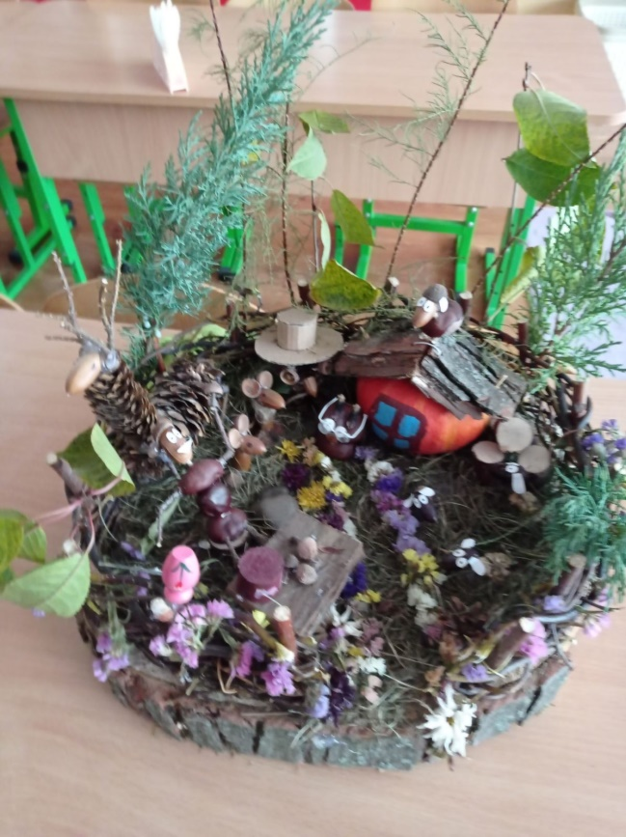
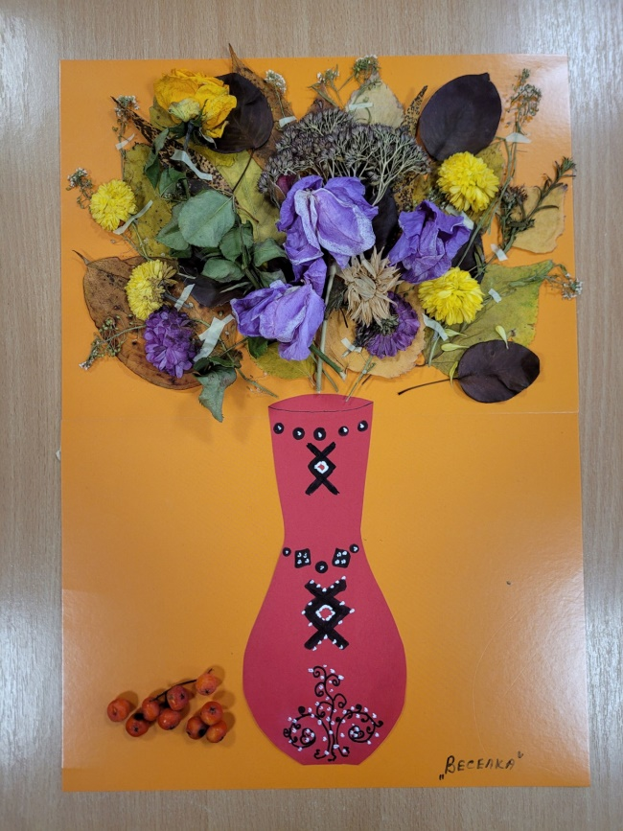
Виставка поробок з овочів
«Красу дарує нам осіння днина»

Slide 27
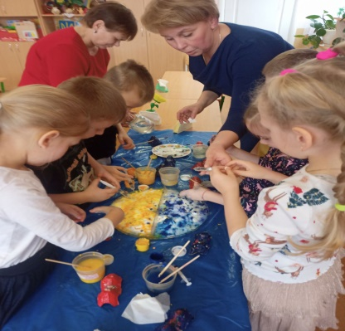
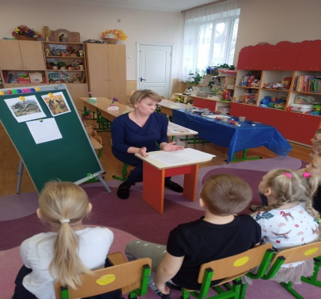
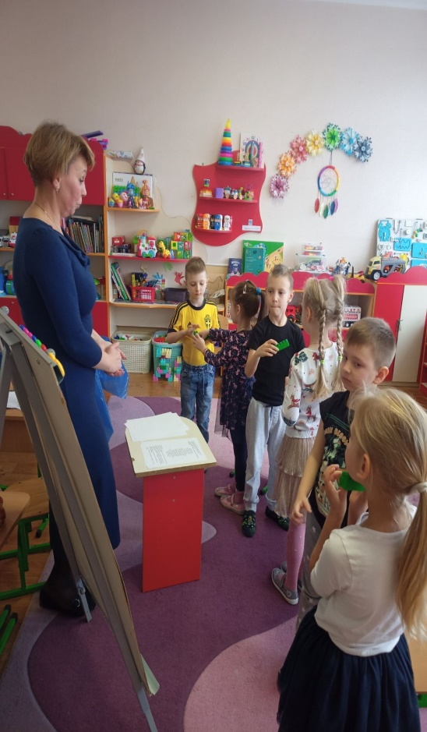
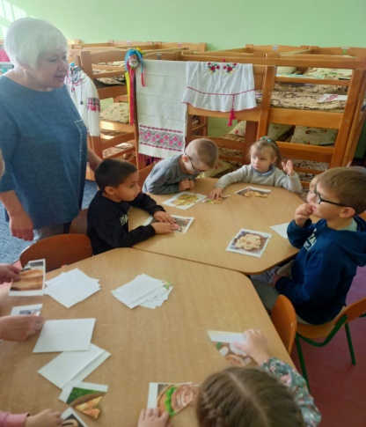
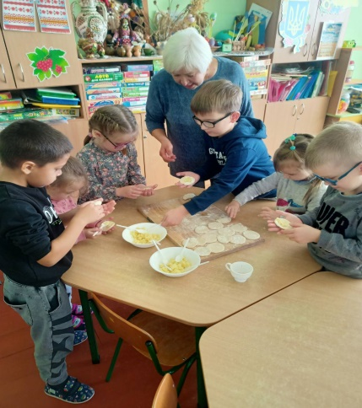
Тижні педагогічної майстерності

Slide 28
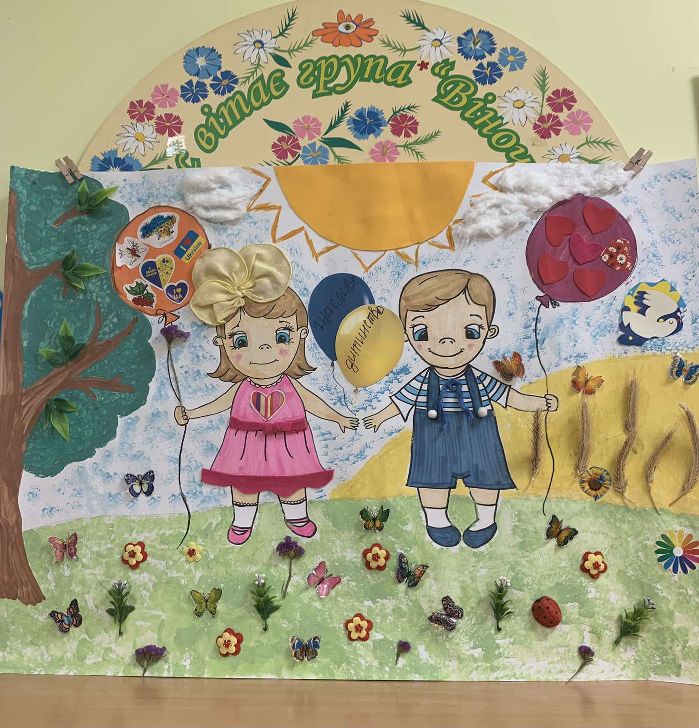
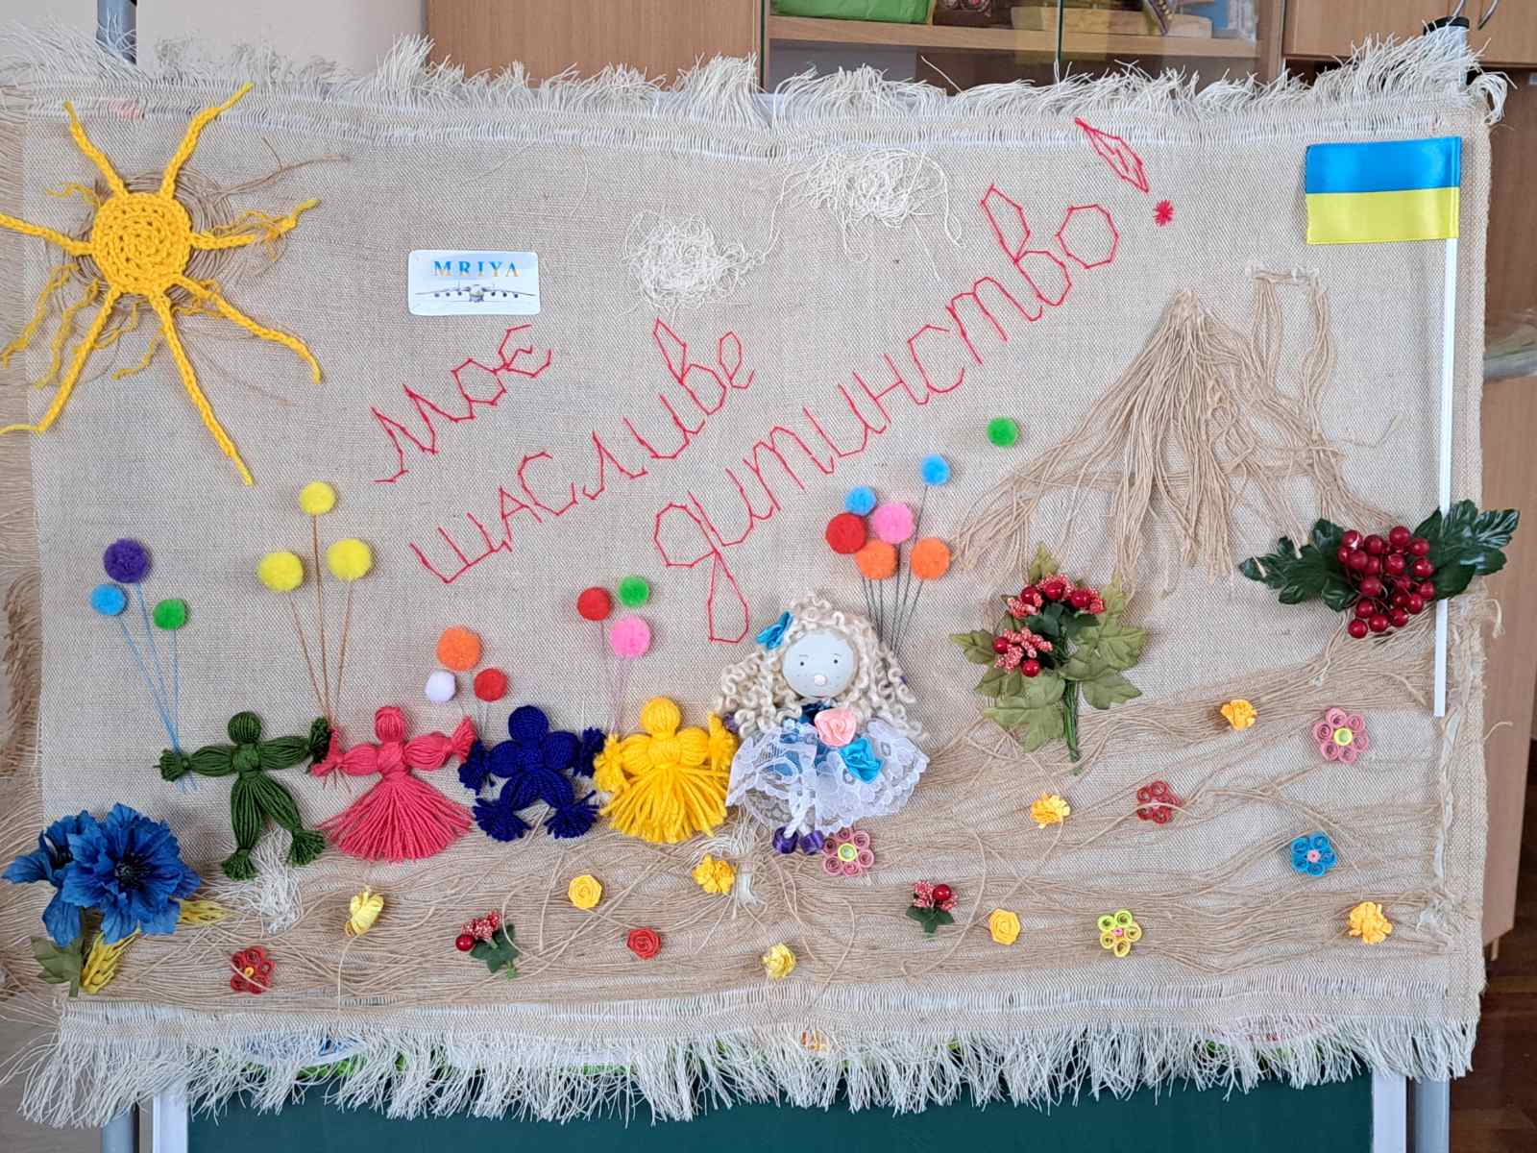
Моє щасливе дитинство

Slide 29
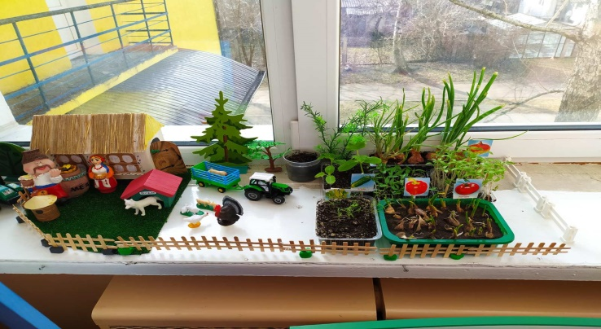
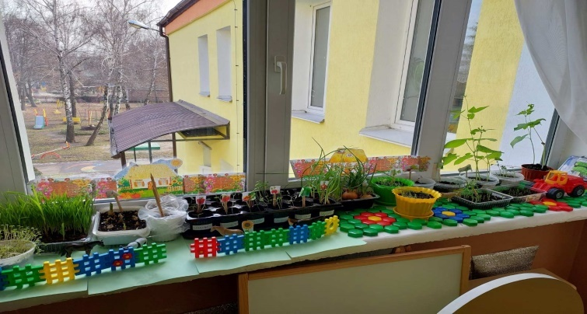
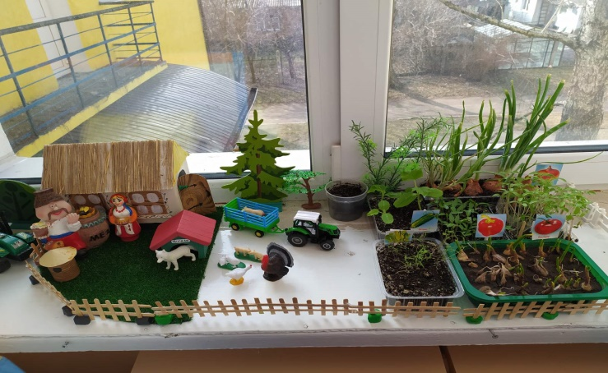
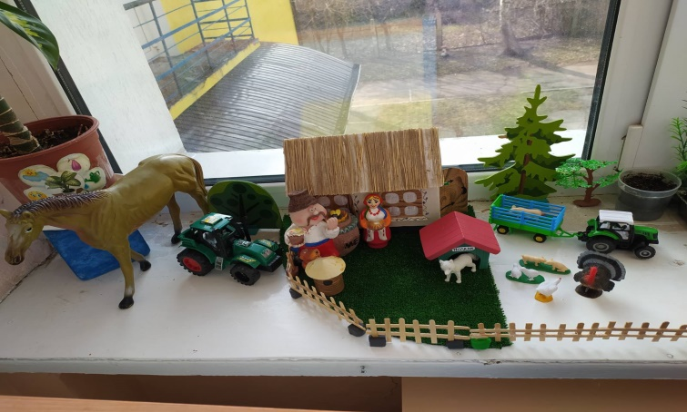
Конкурс «Город на підвіконні»

Slide 30
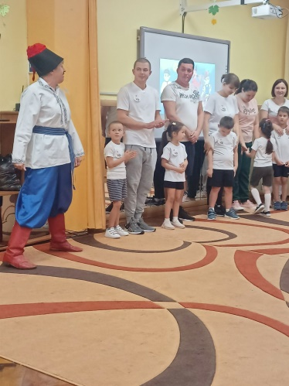
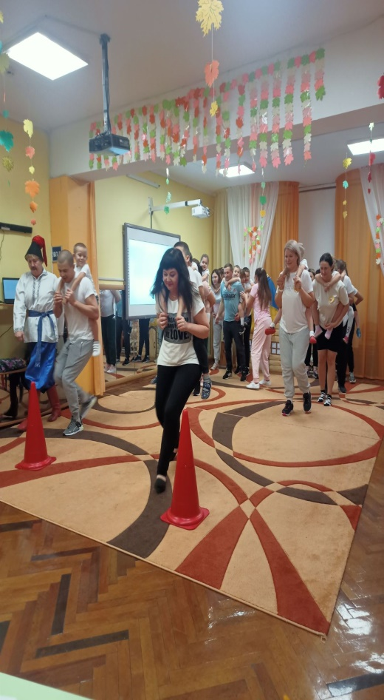
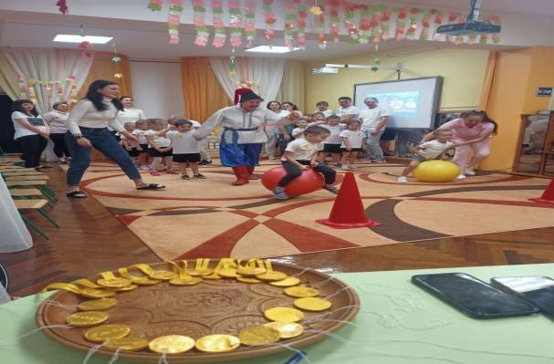
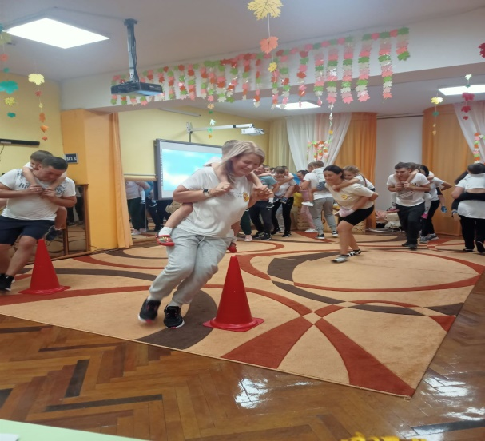
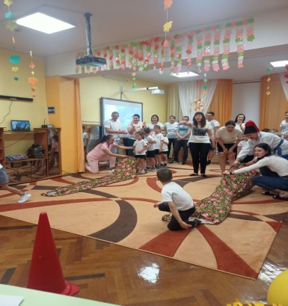
Спортивні свята за участю батьків

Slide 31
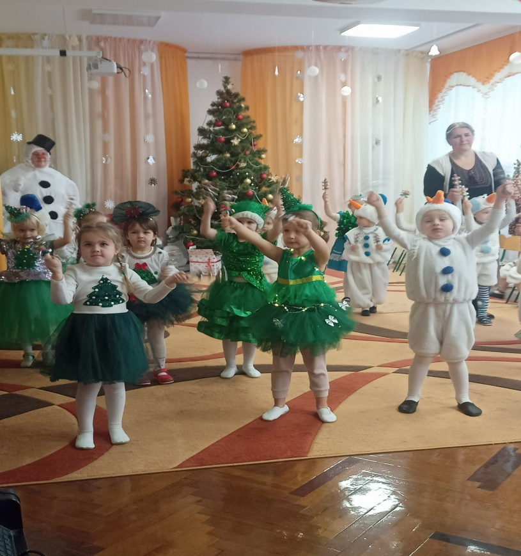
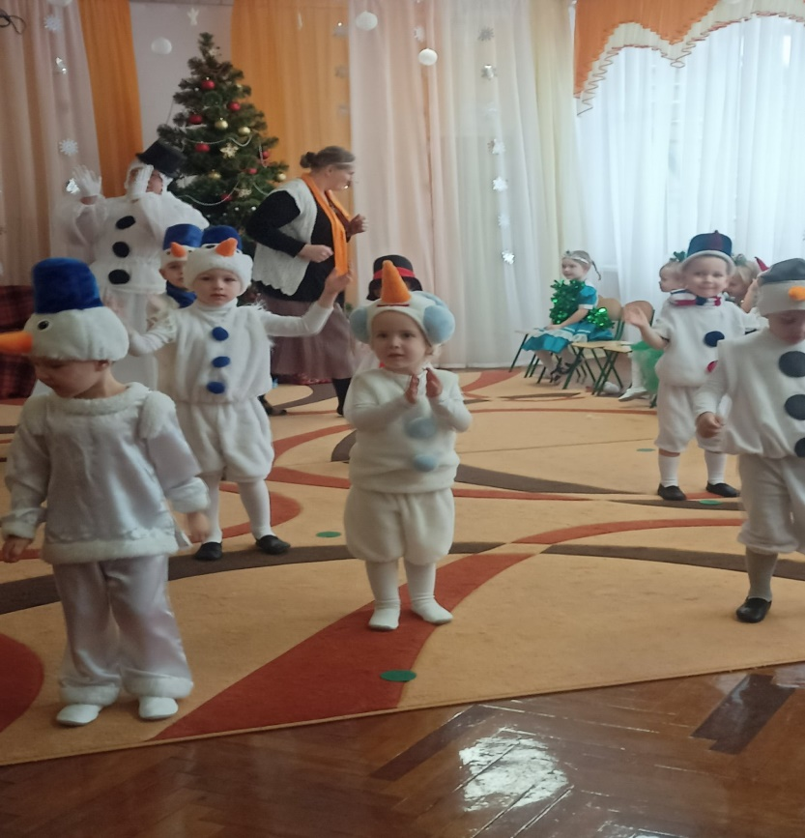
Новорічні свята

Slide 32
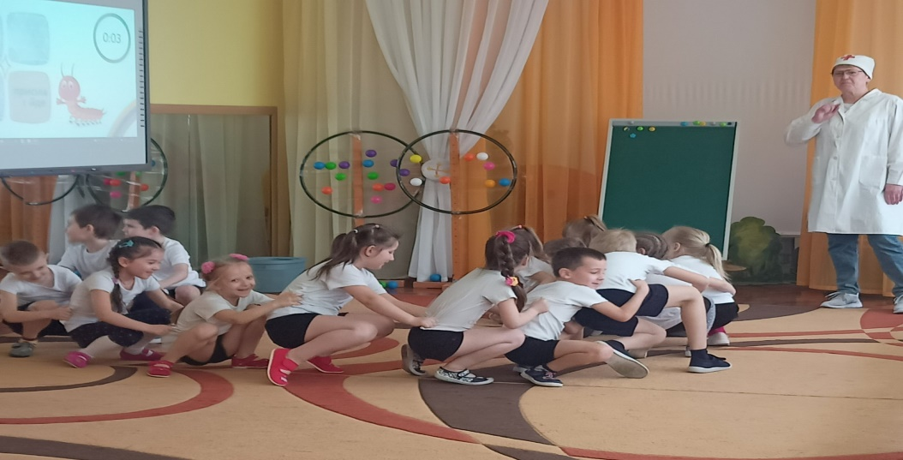
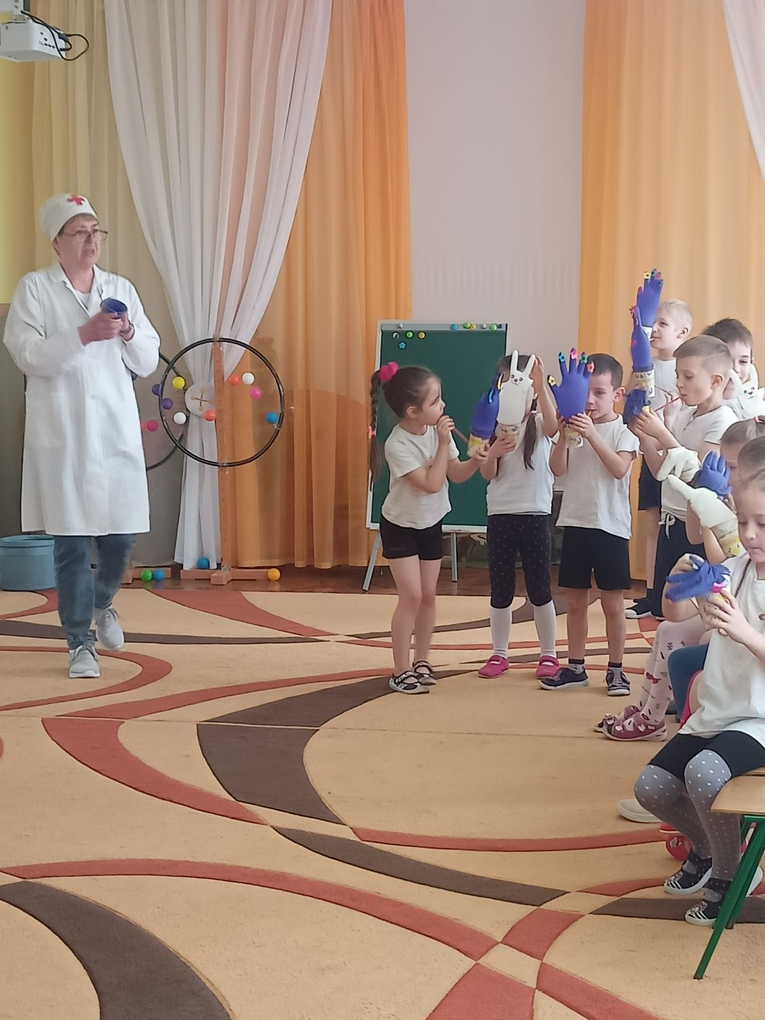
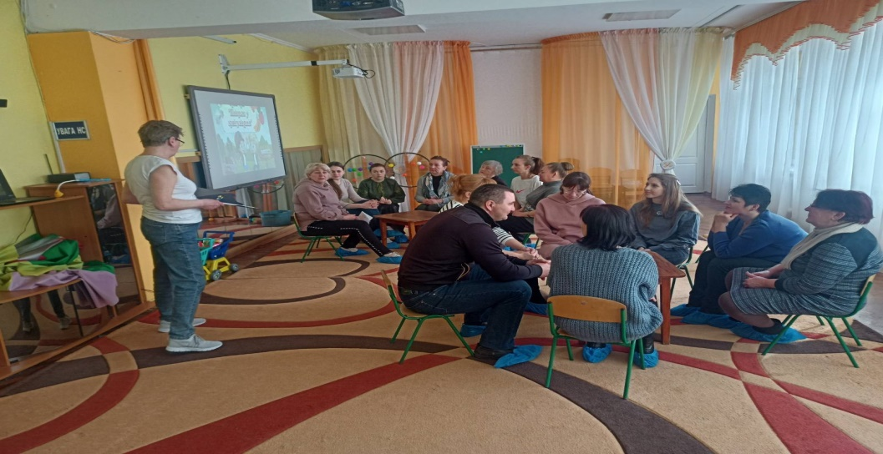
День здоров’я

Slide 33
Виховує все:
люди, речі, явища, але перш за все та довше за все – Люди. З них на першому місці – Батьки та Педагоги.

